Slide 1
Plataforma para la automatización de solicitudes de insumos tecnológicos en Implementos Epysa S.A.
Bayron Ventura - Diego Osores
Camilo Chavez - Hugo González
Grupo 6- Sección 006V
Notes:
Camilo

Slide 2
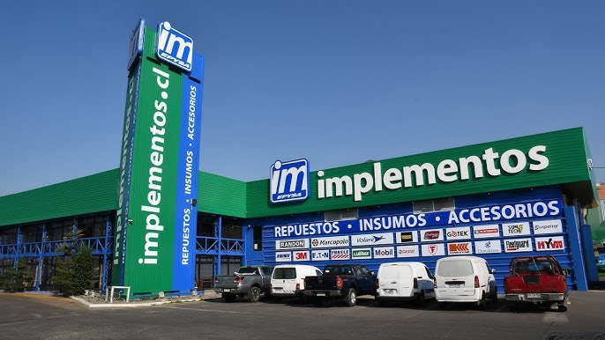
Contexto Empresa
Implementos Epysa S.A Es una empresa con más de 27 años en el rubro del Transporte
Visión
Ser la compañía más querida, admirada y preferida por nuestros clientes, colaboradores y proveedores, ayudando que la industria del transporte esté siempre en movimiento.
Misión
Satisfacer las expectativas de nuestros clientes con soluciones oportunas a sus requerimientos, brindándoles, a un precio justo, cobertura en todos los canales, respaldo, financiamiento, disponibilidad y una gran experiencia de compra.
Notes:
Camilo

Slide 3

Planteamiento del problema
En Implementos Epysa S.A., la gestión de solicitudes de insumos tecnológicos se realiza de manera manual mediante correos electrónicos y planillas. Este método genera retrasos en la atención, duplicidad de datos y pérdida de información, lo que afecta la continuidad operativa y dificulta la planificación estratégica.
Un punto crítico es la falta de visibilidad del inventario en tiempo real. Esta carencia conlleva sobre pedidos, quiebres inesperados y ausencia de indicadores confiables para la toma de decisiones.
Notes:
Camilo

Slide 4

Justificación
Frente a esta problemática, se justifica el desarrollo de una plataforma web que permita automatizar y estandarizar el proceso, reduciendo errores y asegurando trazabilidad en la administración de recursos. Desde una perspectiva práctica, el proyecto resuelve un problema real de gestión interna y mejora la capacidad de respuesta de la empresa.
Notes:
Camilo

Slide 5
Objetivos del proyecto
Objetivo General:
Automatizar la gestión de solicitudes de insumos tecnológicos en Implementos Epysa S.A. mediante el desarrollo de una plataforma web que permita reducir errores administrativos, optimizar los tiempos de atención y mejorar la trazabilidad del inventario en tiempo real.
Objetivos Específicos:
Desarrollar una interfaz web responsiva que permita a los colaboradores generar y dar seguimiento a sus solicitudes de insumos.
Configurar un sistema de priorización automática de solicitudes según urgencia o criticidad del área.
Integrar un sistema de notificaciones internas y por correo electrónico para mantener informados a los usuarios sobre el estado de sus solicitudes.
Generar reportes estratégicos de consumo e inventario que apoyen la toma de decisiones y la planificación organizacional.
Notes:
Camilo

Slide 6
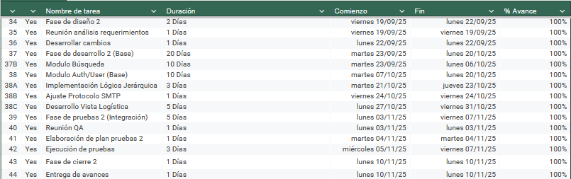
Cronograma Fase 2
Notes:
Camilo

Slide 7
Validación de Pruebas
Nº | Prueba realizada | Objetivo de la prueba | Resultado esperado | Resultado obtenido | Estado
1 | Validación de integridad del Modelo BDD | Verificar relaciones y normalización de entidades (usuarios, solicitudes, inventario) | Integridad referencial sin errores | Integridad confirmada | Correcto
2 | Diagrama de casos de uso extendido | Confirmar cobertura de escenarios de solicitud de insumos | Escenarios completos y coherentes | Escenarios validados | Correcto
3 | Diagrama de actividad | Validar flujo de procesos de solicitud | Flujo secuencial sin inconsistencias | Flujo validado | Correcto
4 | Diagrama de estado | Verificar transiciones de estados de solicitudes | Estados definidos y coherentes | Transiciones correctas | Correcto
5 | Diagrama de secuencia | Validar interacción entre actores y sistema | Mensajes y eventos correctamente modelados | Interacciones validadas | Correcto

Slide 8
Validación de Pruebas
6 | Diagrama de clases y objetos | Confirmar estructura lógica y relaciones | Clases y objetos bien definidos | Estructura validada | Correcto
7 | Diagrama de paquetes | Validar modularidad y organización | Paquetes correctamente agrupados | Organización confirmada | Correcto
8 | Diagrama de componentes | Verificar arquitectura física y lógica | Componentes bien distribuidos | Arquitectura validada | Correcto
9 | Diagrama de comunicación | Validar interacción entre módulos | Comunicación clara y sin conflictos | Comunicación validada | Correcto
10 | Codificación inicial del Módulo Solicitud | Probar creación y registro de solicitudes | Solicitudes registradas en base de datos | Funcionalidad operativa | Correcto

Slide 9
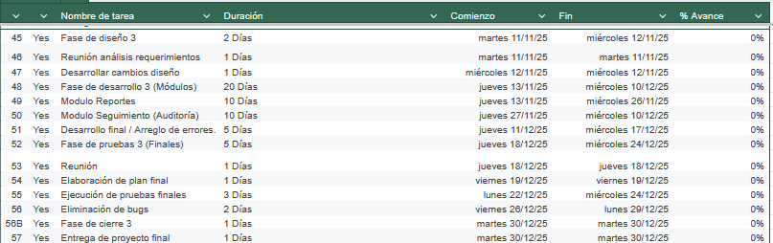
Cronograma Fase 3
Ajustes en la Fase 3: Nueva Estrategia de Ejecución
Notes:
Bayron

Slide 10
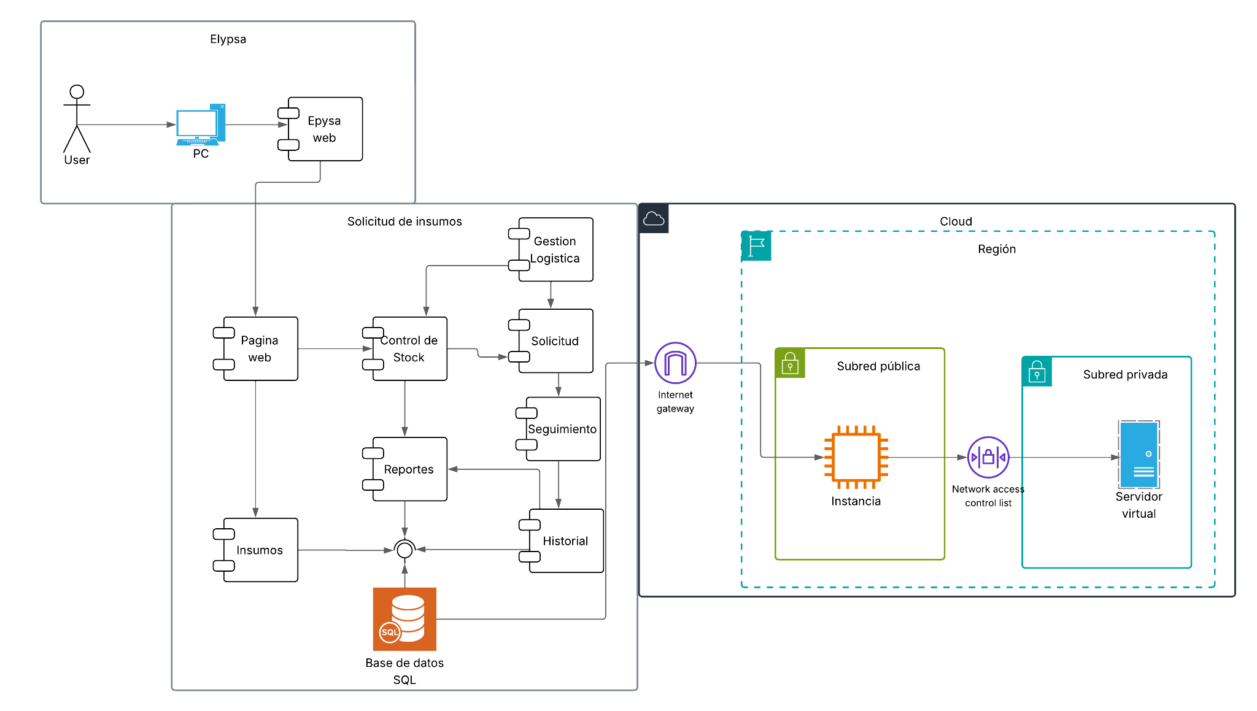
Diagrama Arquitectura
Pros:
Evitar uso indebido de insumos: Solo se entregan insumos con autorización.
Historial de decisiones: Se registra quién aprueba, cuándo y por qué.
Optimización de recursos: Se priorizan solicitudes según urgencia o disponibilidad.
Reducción de desperdicio: Se entrega lo justo y necesario.
Contras:
Falta de cultura de control: puede haber resistencia o incumplimiento.
Desalineación entre áreas: Pueden tener criterios distintos sobre qué aprobar y cuándo.
Notes:
Diego

Slide 11

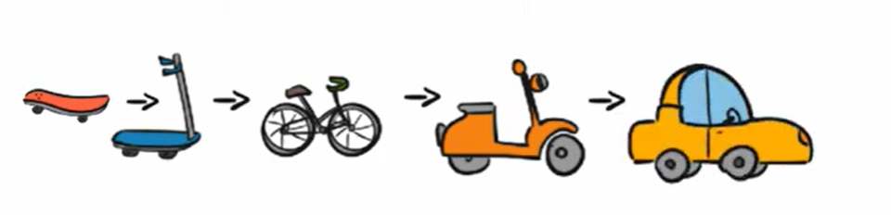
Metodología
Diseño metodológico
Metodología iterativa (incremental): ciclos sucesivos de análisis, diseño, desarrollo, pruebas y retroalimentación.
Planificación global con Carta Gantt: definición de fases, dependencias y plazos.
Gestión del avance mediante reuniones periódicas y actas de seguimiento: control colaborativo del progreso y resolución de incidencias.
Fases principales
Análisis y levantamiento de requerimientos → entrevistas, flujos As-Is y To-Be.
Diseño del sistema → modelo de datos, diagramas UML, prototipos de interfaz.
Desarrollo → frontend en React, backend en Laravel, base de datos MySQL.
Pruebas e integración → unitarias, funcionales, rendimiento.
Despliegue y capacitación → hosting compartido, guías de usuario, formación de colaboradores.
Evaluación y mejora continua → encuestas de satisfacción, métricas de eficiencia, ajustes finales.
Desarrollo Iterativo Incremental
Notes:
Hugo

Slide 12
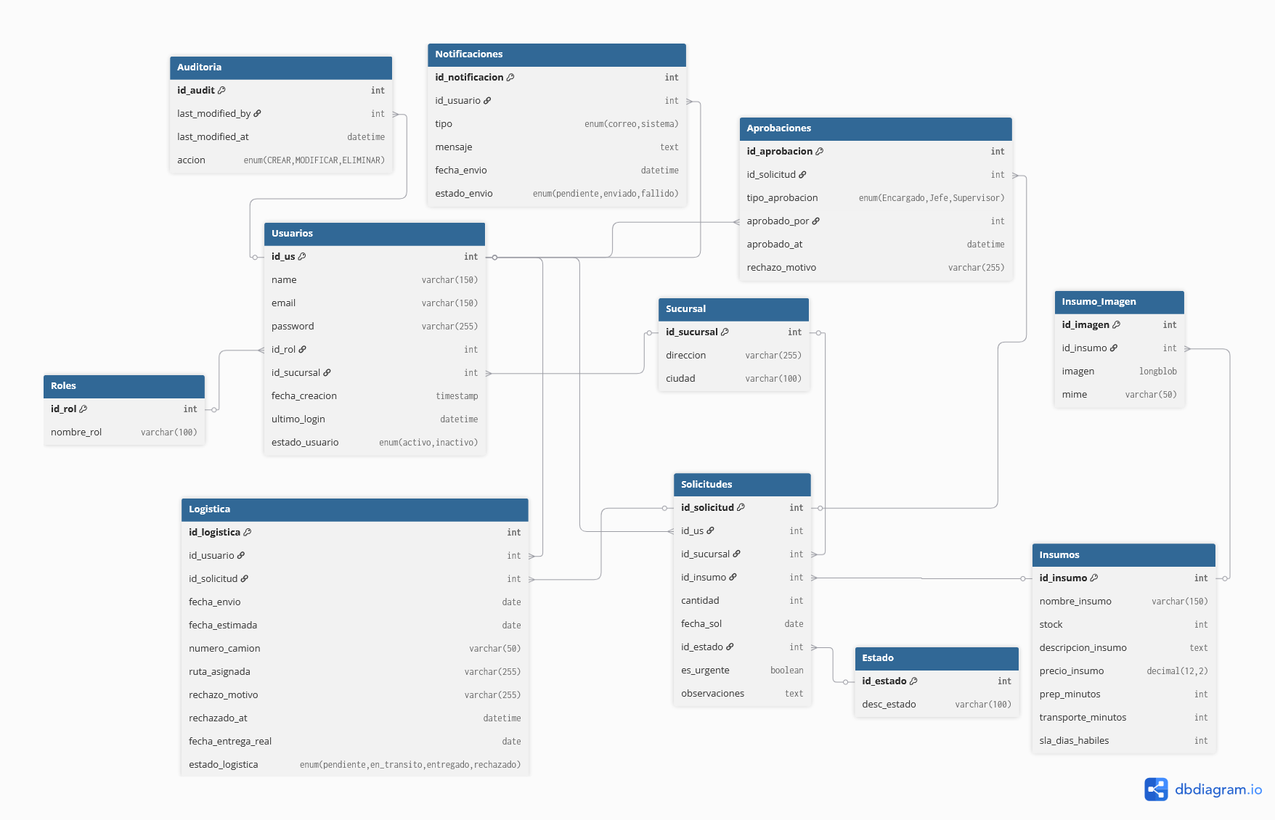
M.E.R.E
Notes:
Hugo

Slide 13
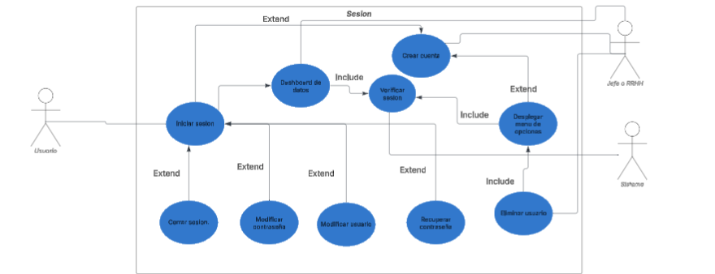
Caso de uso sesion
Notes:
Hugo

Slide 14
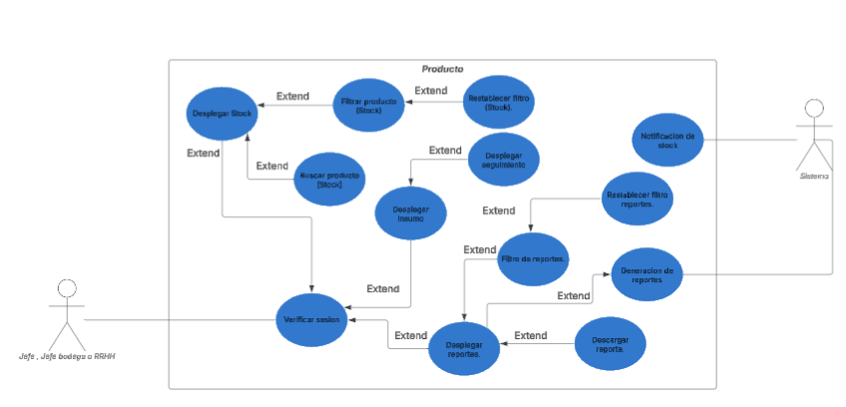
Caso de uso Producto
Notes:
Hugo

Slide 15
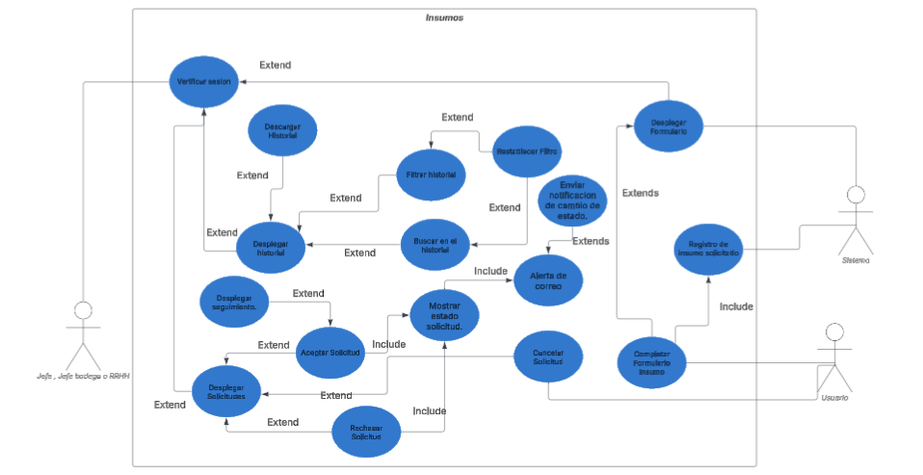
Caso de uso Insumo
Notes:
Hugo

Slide 16
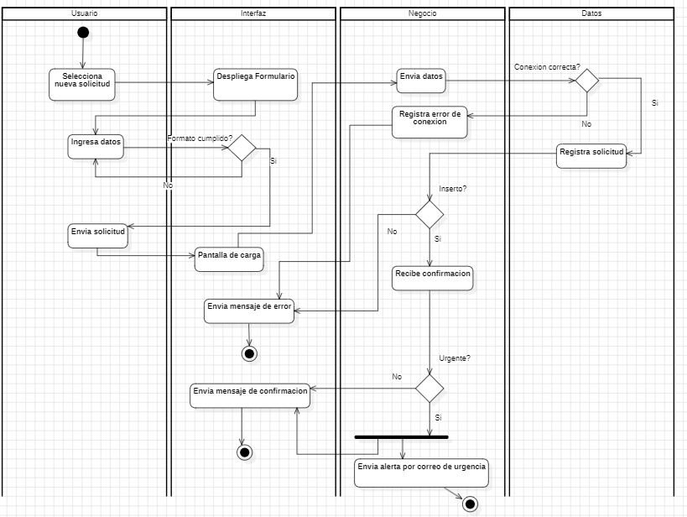
Diagrama actividad RF-8
Completar formulario de insumo
Notes:
Bayron

Slide 17
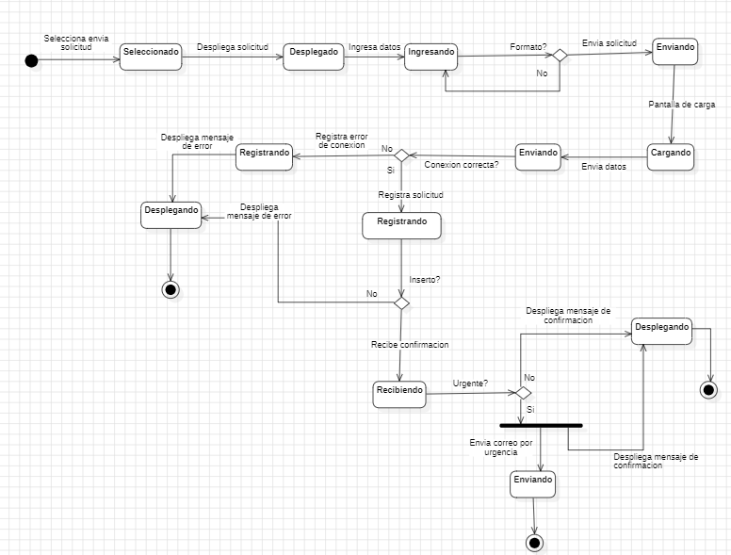
Diagrama de estado RF-8
Completar formulario de insumo
Notes:
Bayron

Slide 18
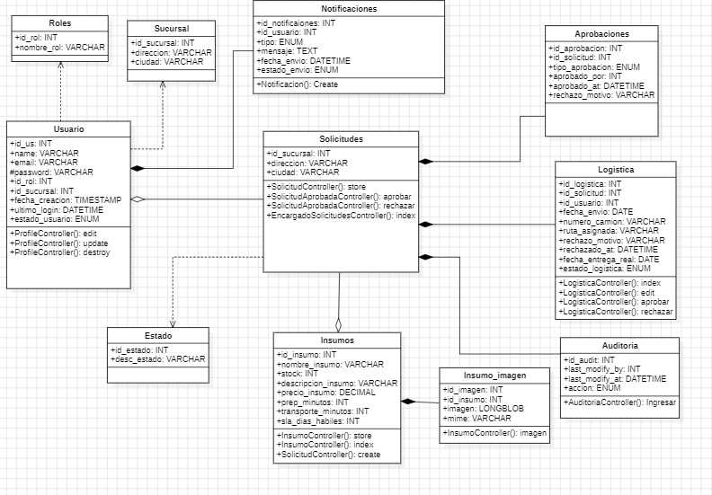
Diagrama de Clases
Notes:
Bayron

Slide 19
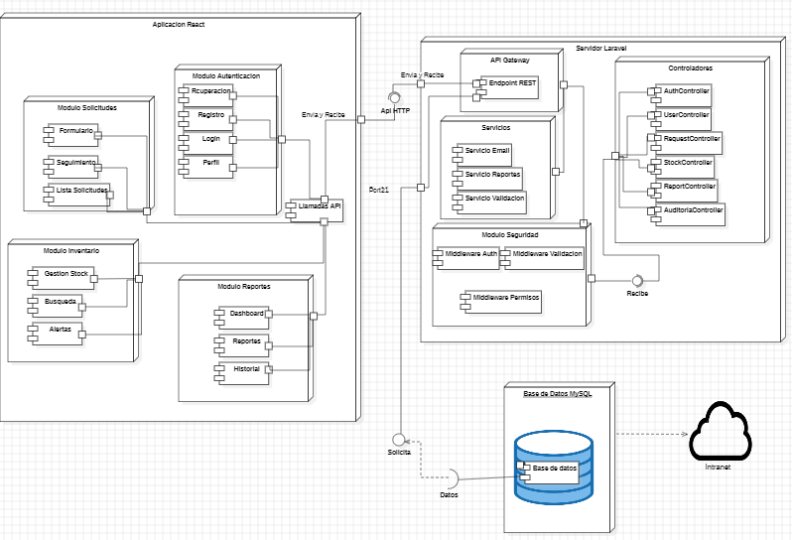
Diagrama de componentes
Notes:
Bayron

Slide 20
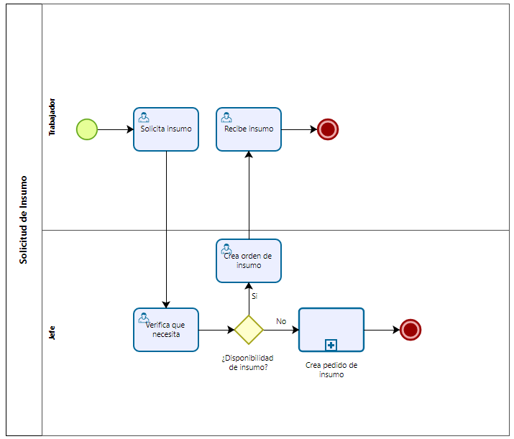
As-Is
El procedimiento se realiza de forma manual y poco estructurada, con una secuencia básica entre el trabajador y el jefe. Este flujo "bastante rudimentario" limita la trazabilidad, dificulta el control de solicitudes y no permite una gestión eficiente de tiempos ni recursos.
Necesidad de insumo
Notes:
Bayron

Slide 21
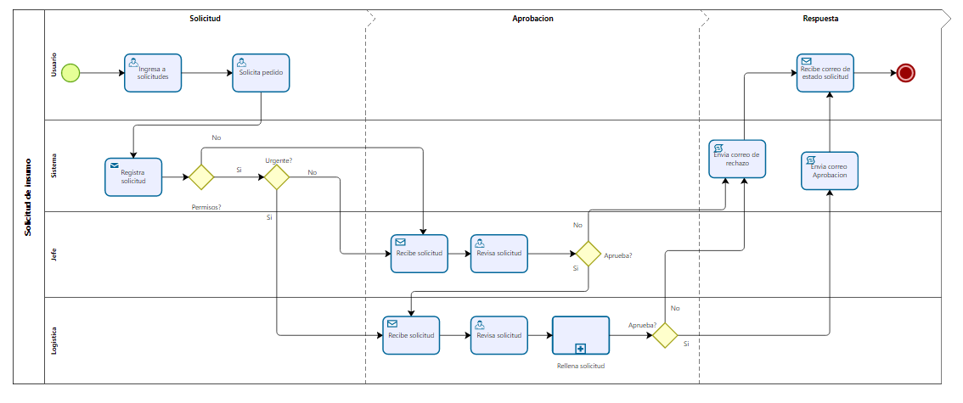
To-be
Estructura clara por roles
Validaciones y decisiones automatizadas
Mayor transparencia y seguimiento
Reducción de tiempos y carga operativa
Base para implementación tecnológica
Notes:
Bayron

Slide 22
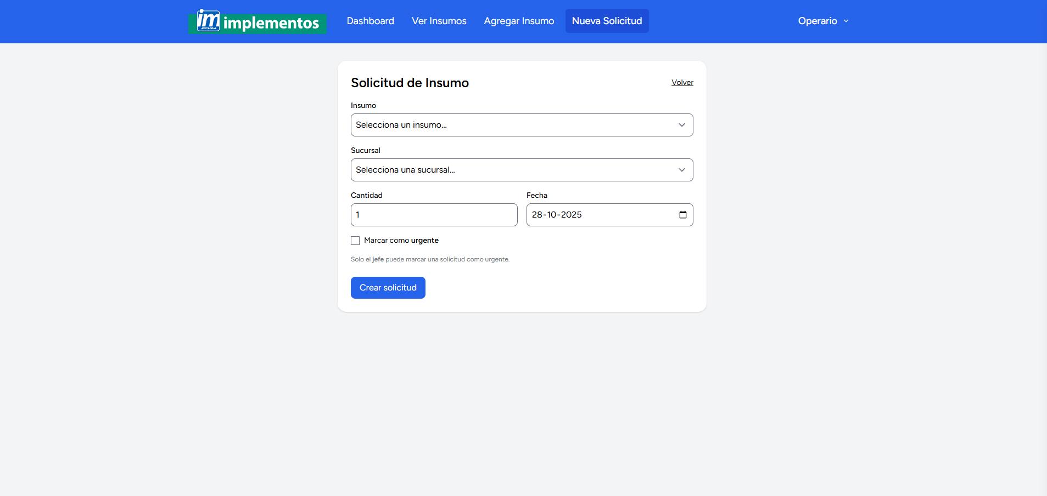
Flujo Solicitud - Operario
Notes:
Diego

Slide 23
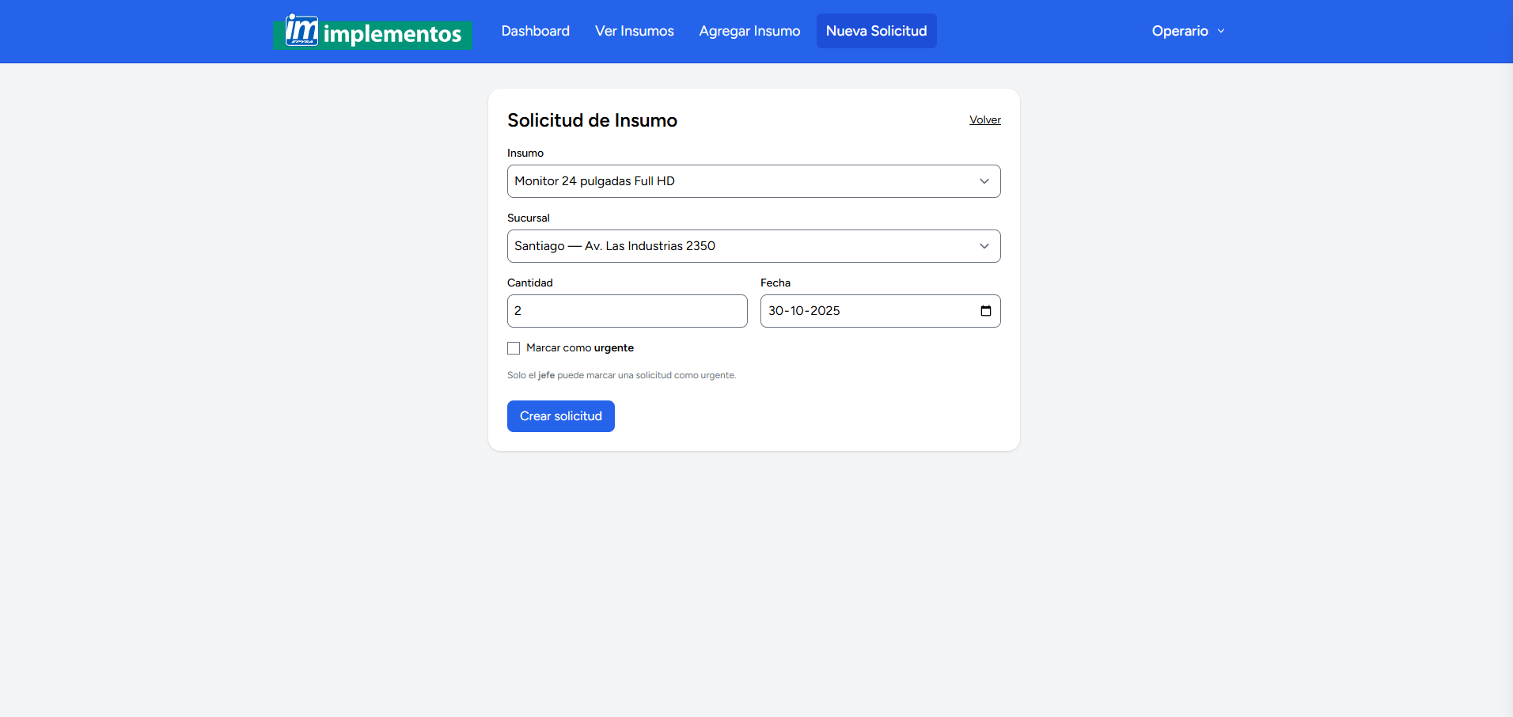
Flujo Solicitud - Operario
Notes:
Diego

Slide 24
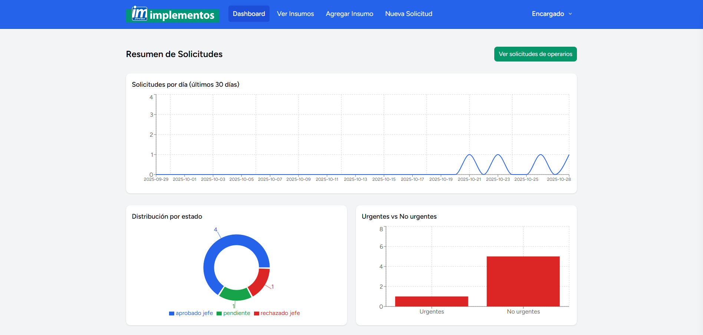
Flujo Solicitud - Encargado
Notes:
Diego

Slide 25
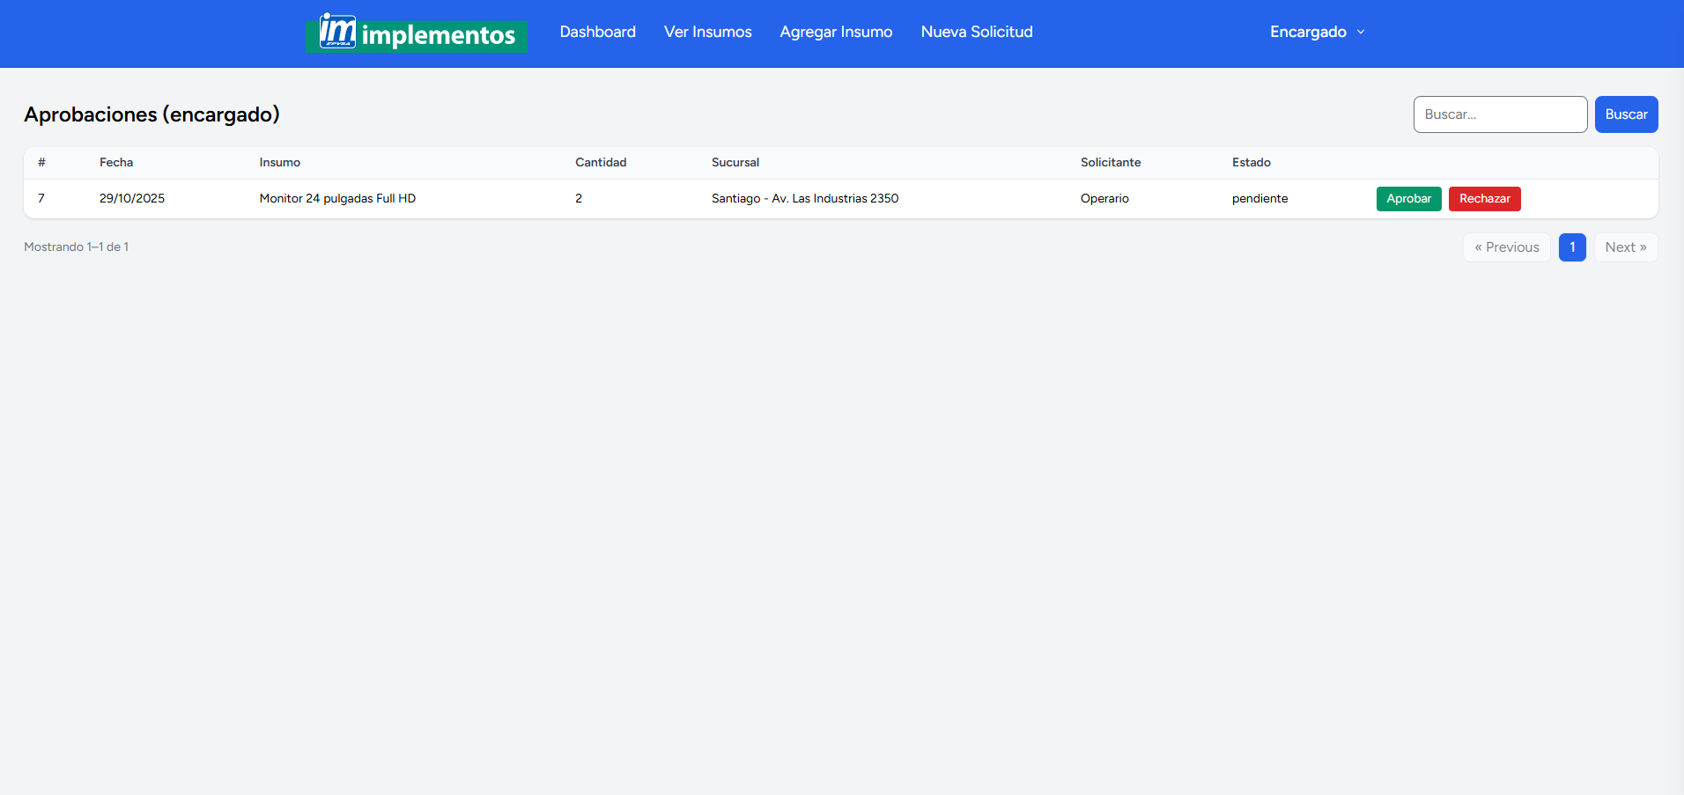
Flujo Solicitud - Encargado
Notes:
Diego

Slide 26
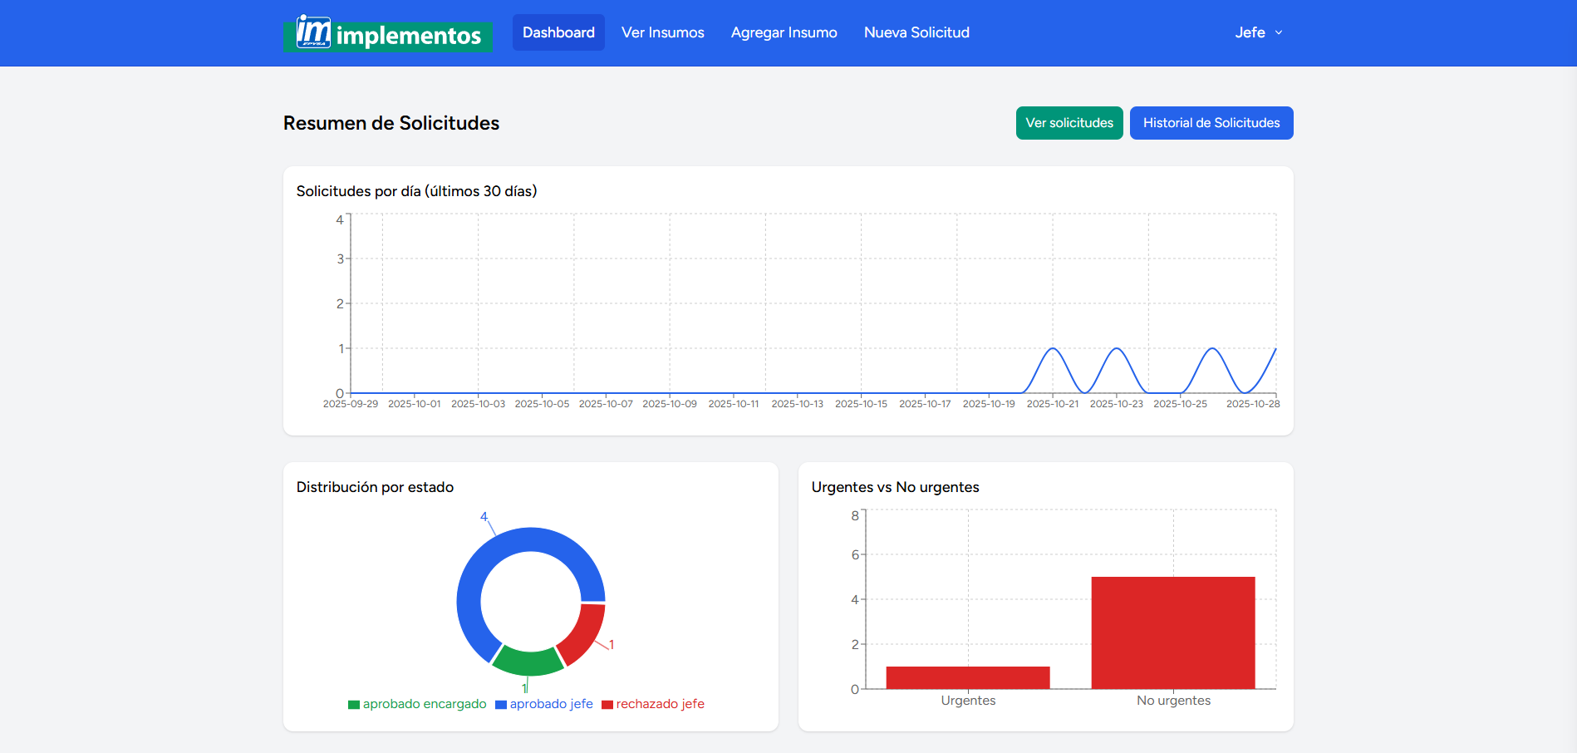
Flujo Solicitud - Jefe
Notes:
Diego

Slide 27
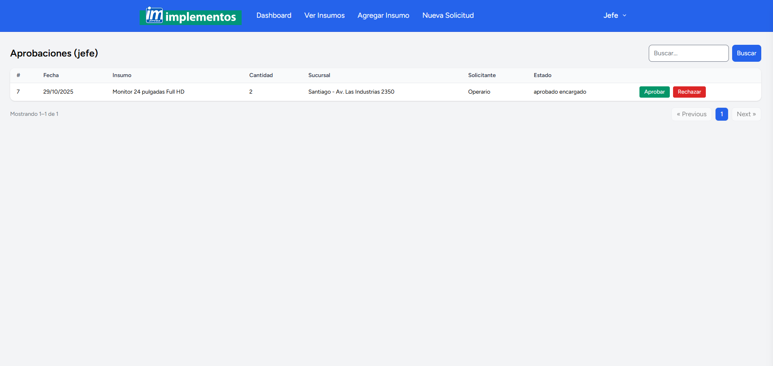
Flujo Solicitud - Jefe
Notes:
Diego

Slide 28
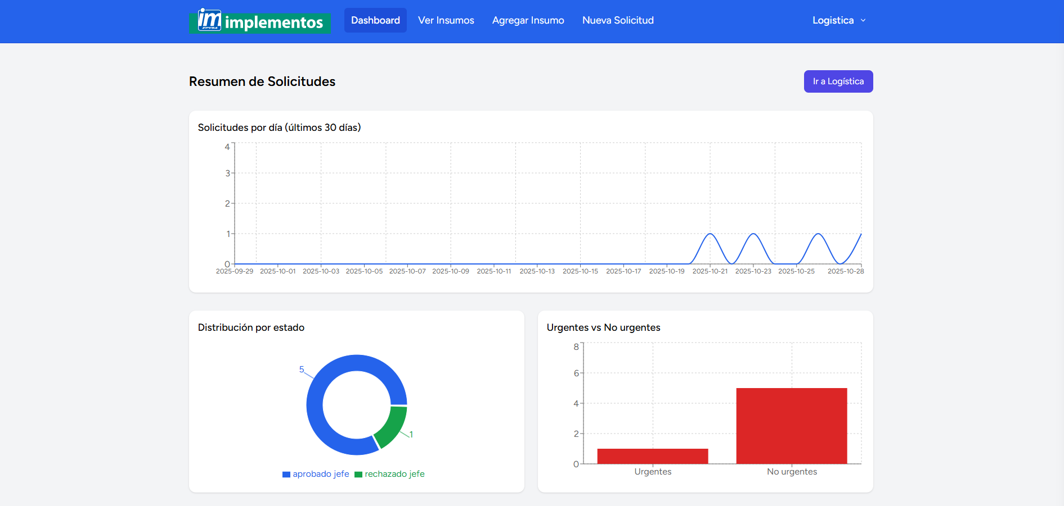
Flujo Solicitud - Logística
Notes:
Diego

Slide 29
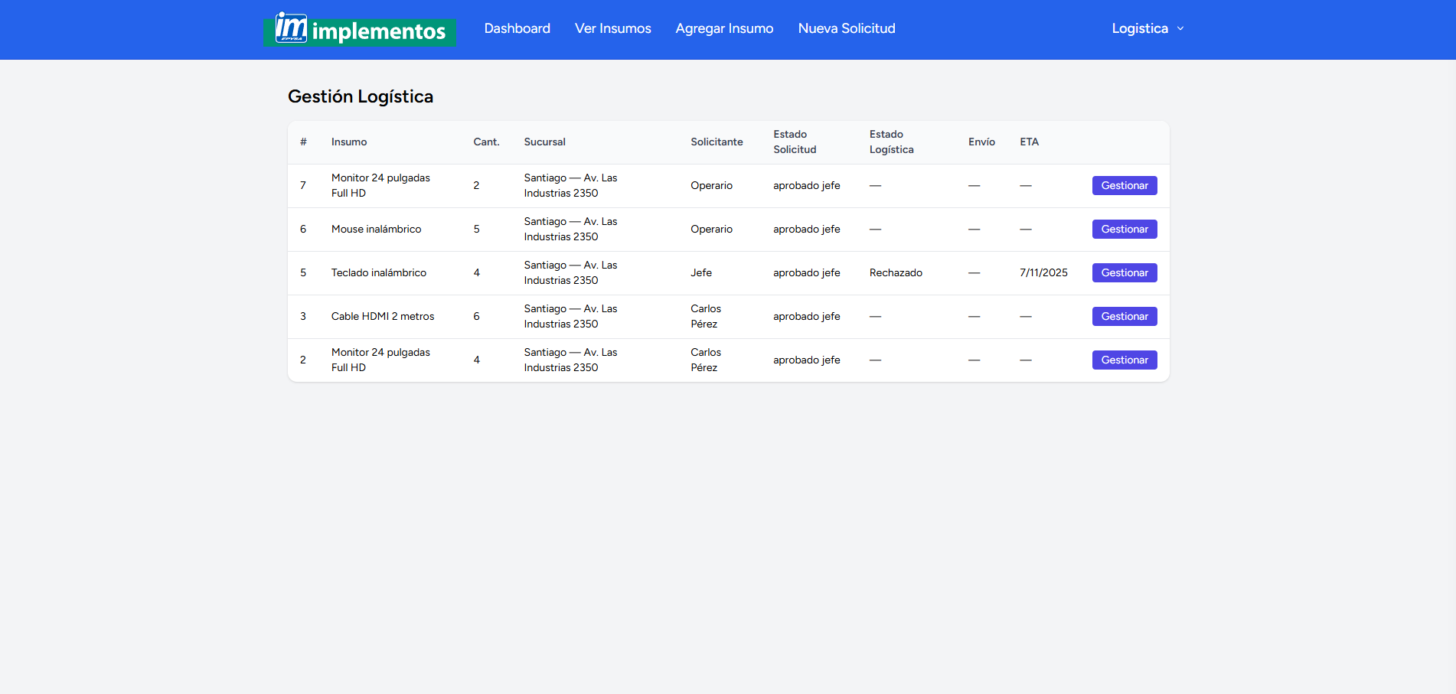
Flujo Solicitud - Logística
Notes:
Diego

Slide 30
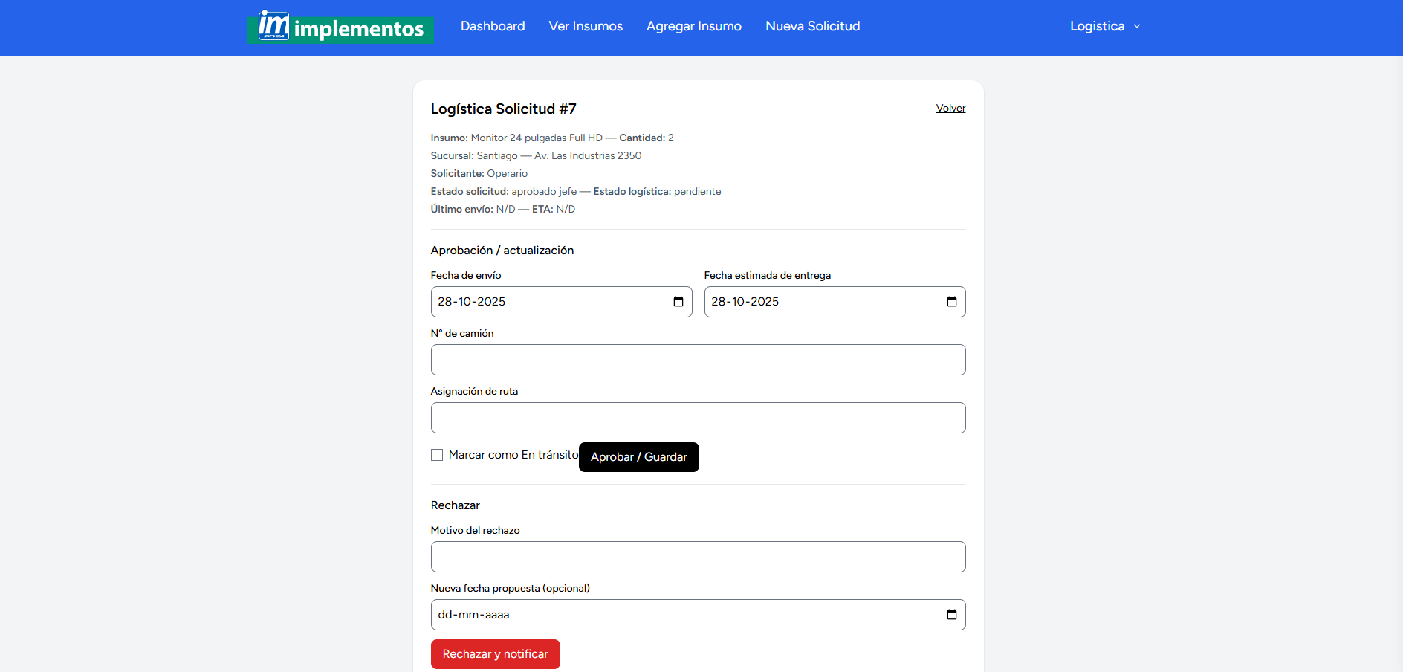
Flujo Solicitud - Logística
Notes:
Diego

Slide 31
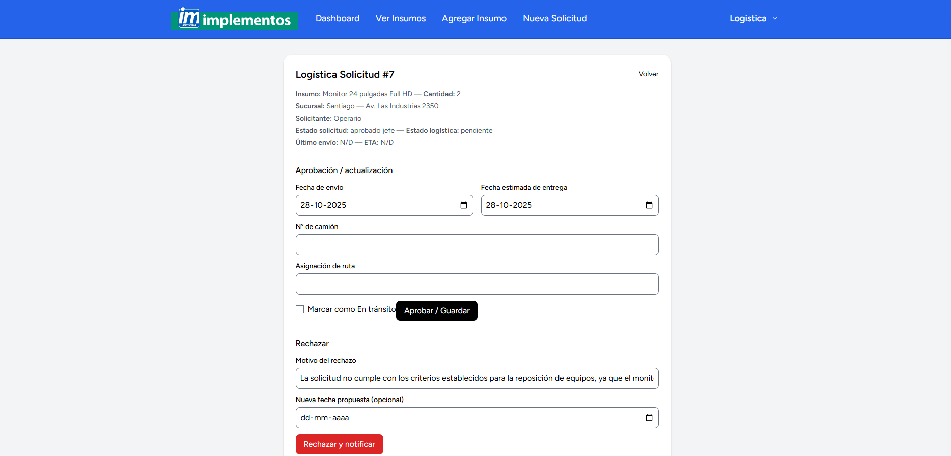
Flujo Solicitud - Logística
Notes:
Diego

Slide 32
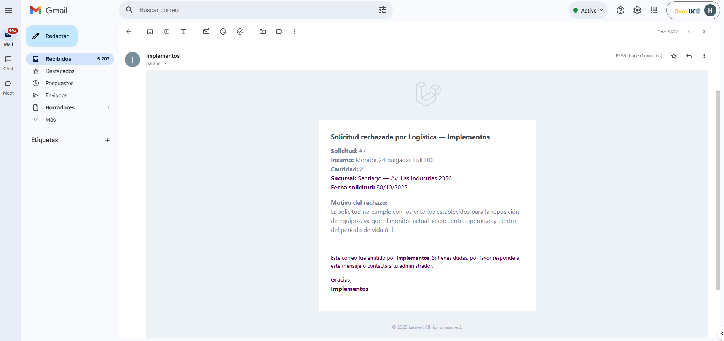
Flujo Solicitud - Jefe
Notes:
Diego

Slide 33
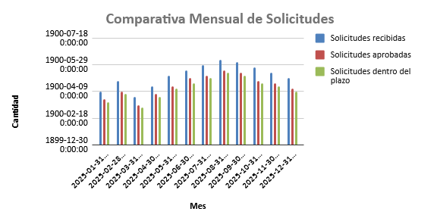
KPI´s
Con la futura puesta en marcha del sistema de gestión de solicitudes de turnos, se propone incorporar tres indicadores clave de desempeño (KPIs) para monitorear y mejorar el proceso:
Tasa de aprobación de solicitudes
Frecuencia de solicitudes por período
Nivel de cumplimiento de plazos (SLA)
Estos KPIs permitirán a la organización evaluar la eficiencia operativa, detectar oportunidades de mejora y tomar decisiones basadas en datos reales. Su integración será fundamental para asegurar la trazabilidad, transparencia y calidad del servicio.
Notes:
Camilo

Slide 34
Conclusiones
El desarrollo del proyecto permitió responder de manera efectiva al problema planteado en Implementos Epysa S.A., evidenciando que la gestión manual de insumos genera ineficiencias críticas, tal como lo han reportado estudios previos en el ámbito de inventarios. Con la implementación de la plataforma web, se lograron resultados alineados con los objetivos establecidos:
● Automatización de solicitudes: se construyó una interfaz web responsiva que centraliza y estandariza el ingreso de requerimientos, reduciendo errores y duplicidad de datos.
● Priorización automática: el sistema incorporó reglas configurables que agilizan la atención de solicitudes críticas, optimizando los tiempos de respuesta.
● Generación de reportes estratégicos: la plataforma incluye paneles que entregan información relevante para la planificación y la toma de decisiones.
● Notificaciones y alertas: se integraron mecanismos de comunicación interna que aumentan la trazabilidad del proceso.
Notes:
Camilo

